Slide 1
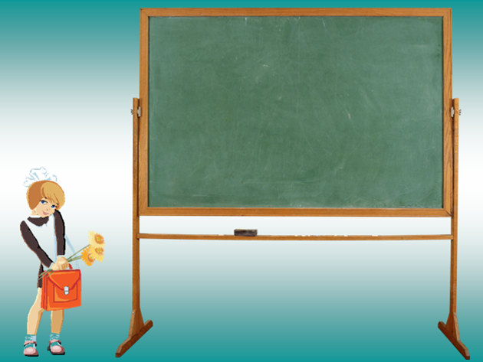
Множення двох многочленів
7 клас

Slide 2

УСНИЙ РАХУНОК
ПОДАЙТЕ У ВИГЛЯДІ МНОГОЧЛЕНА ДОБУТОК:

Slide 3
УСНИЙ РАХУНОК
ПОДАЙТЕ У ВИГЛЯДІ МНОГОЧЛЕНА ДОБУТОК:

Slide 4
УСНИЙ РАХУНОК
ПОДАЙТЕ У ВИГЛЯДІ МНОГОЧЛЕНА ДОБУТОК:

Slide 5
УСНИЙ РАХУНОК
ЧИ ТОТОЖНІ ВИРАЗИ:

Slide 6
Подайте у вигляді многочлена
(2x – 4)(a – b)

Slide 7
Подайте у вигляді многочлена
(х – 2)(х – 5)

Slide 8
Подайте у вигляді многочлена
(2х + 3)(х – 7)

Slide 9
Подайте у вигляді многочлена
(х – 1)(х + 5)

Slide 10
Подайте у вигляді многочлена
(x – 4)(x + 4)

Slide 11
Подайте у вигляді многочлена
(a² + 2b)(a² - 2b)

